Slide 1
과목_학년학기_단원 | suhi_p_0302_02
차시명 | 06 나머지가 있는 (몇십)÷(몇)을 알아볼까요
파일명 | suhi_p_0302_02_0006
검토 | 담당
수학팀 | 김윤희
문서 HISTORY
번호 | 버전 | 문서 작성일 | 내용 비고 | 작성자 (내선번호) | 검토자
1 | V 1.0 | 2022.06.06 | 문서 발생 | 백지수
2 | V 1.0 | 2022.06.07 | 1차 검토 |  | 김윤희
3 | V 2.0 | 2022.06.09 | 2차 검토 |  | 김예림
4 | V 3.0 | 2022.06.09 | 문서 수정 | 김윤희
5
6
7
8
9
10
11

Slide 2
학습 단계 | 파일명 | 페이지 정보 | 프레임 수 | 자료 형태 (동영상, 애니메이션, 노래)
 | suhi_p_0302_02_0006.html | 수학 익힘 32~33쪽 | 1 | Html5
총 프레임 수 |  |  | 1

Slide 3

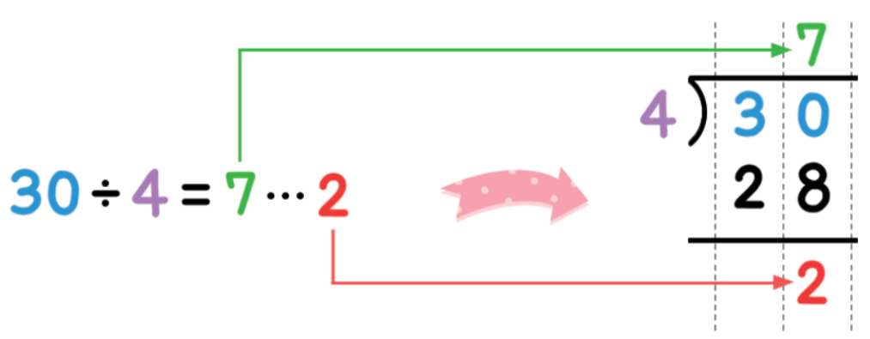
3-2
2. 나눗셈
suhi_p_0302_02_0006
06 나머지가 있는 (몇십)÷(몇)을 알아볼까요
Θ Description & Function
나머지가 있는 (몇십)÷(몇)을 알아볼까요 │ 32~33쪽
개념 정리
1
2
3
4
5
6
삽화 파일명 | content.png 수학 3-2 지도서\app\resource\contents_sub\lesson02\ops\ms_lesson02\images\ms_32_2_05_01_01

Slide 4






3-2
2. 나눗셈
suhi_p_0302_02_0006
06 나머지가 있는 (몇십)÷(몇)을 알아볼까요
Θ Description & Function
나머지가 있는 (몇십)÷(몇)을 알아볼까요 │ 32~33쪽
풀 팝업창(다음 슬라이드)
답 칸 클릭하면 답 나타남. 정답 확인 버튼은 정답 가리기로 토글 됨.
풀이 확인 팝업창 (#1 풀 팝업창 다음 슬라이드)
개념 정리
1
2
3
4
5
6
나눗셈식을 보고 안에 알맞은 말을 써넣으세요.
20÷6＝3 ··· 2
20을 6으로 나누면 은/는 3이고 2가 남습니다. 이때 2를 20÷6의 (이)라고 합니다.
몫
나머지
#3
#2
#1

Slide 5



3-2
2. 나눗셈
suhi_p_0302_02_0006
06 나머지가 있는 (몇십)÷(몇)을 알아볼까요
Θ Description & Function
<쌍둥이 문제 버튼 클릭 시 나타나는 화면>
활동지 다운로드 버튼. 다운로드 되는 파일은 (3-2-2)수학익힘쌍둥이_06차시.hwp
답 칸 클릭하면 답 나타남. 정답 확인 버튼은 정답 가리기로 토글 됨.
나눗셈식을 보고 안에 알맞은 말을 써넣으세요.
20÷3＝6 ··· 2
20을 3으로 나누면 은/는 6이고 2가 남습니다. 이때 2를 20÷3의 (이)라고 합니다.
몫
나머지
#1
#2

Slide 6
3-2
2. 나눗셈
suhi_p_0302_02_0006
06 나머지가 있는 (몇십)÷(몇)을 알아볼까요
Θ Description & Function
나머지가 있는 (몇십)÷(몇)을 알아볼까요 │ 32~33쪽
< 풀이 확인 클릭 시 나타나는 화면>
개념 정리
1
2
3
4
5
6
나눗셈식을 보고 안에 알맞은 수를 써넣으세요.
…
20÷6＝3 2
20을 6으로 나누면 은/는 3이고 2가 남습니다. 이때 2를 20÷6의 (이)라고 합니다.
몫
풀이
나머지
20÷6＝3 ··· 2이므로 몫은 3이고 2가 남습니다.
이때 2를 20÷6의 나머지라고 합니다.

Slide 7



3-2
2. 나눗셈
suhi_p_0302_02_0006
06 나머지가 있는 (몇십)÷(몇)을 알아볼까요
Θ Description & Function
나머지가 있는 (몇십)÷(몇)을 알아볼까요 │ 32~33쪽
풀 팝업창(다음 슬라이드)
답 칸 클릭하면 답 나타남. 정답 확인 버튼은 정답 가리기로 토글 됨.
개념 정리
1
2
3
4
5
6
안에 알맞은 수를 써넣으세요.
7
)
8
6 0
8×
5
6
7
4
#1
#2

Slide 8
3-2
2. 나눗셈
suhi_p_0302_02_0006
06 나머지가 있는 (몇십)÷(몇)을 알아볼까요
Θ Description & Function
<쌍둥이 문제 버튼 클릭 시 나타나는 화면>
활동지 다운로드 버튼. 다운로드 되는 파일은 (3-2-2)수학익힘쌍둥이_06차시.hwp
답 칸 클릭하면 답 나타남. 정답 확인 버튼은 정답 가리기로 토글 됨.
안에 알맞은 수를 써넣으세요.
8
)
8
7 0
8×
6
4
8
6
#1
#2

Slide 9


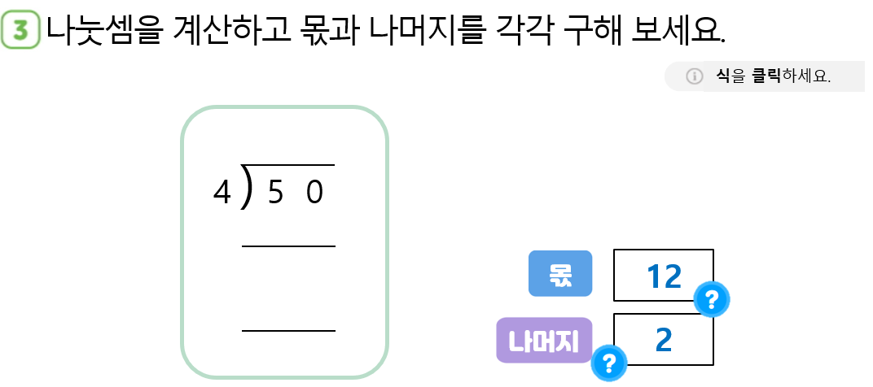


3-2
2. 나눗셈
suhi_p_0302_02_0006
06 나머지가 있는 (몇십)÷(몇)을 알아볼까요
Θ Description & Function
나머지가 있는 (몇십)÷(몇)을 알아볼까요 │ 32~33쪽
풀 팝업창(다음 슬라이드)
답 칸 클릭하면 답 나타남. 정답 확인 버튼은 정답 가리기로 토글 됨.
지시문 볼드 – 식, 클릭
파란색 텍스트는 처음에는 안 보이다가 각 식이나 정답 확인 클릭하면 함께 나타남. (첫 진입화면 참고)
풀이 확인 팝업창 (#1 풀 팝업창 다음 슬라이드)
개념 정리
1
2
3
4
5
6
나눗셈을 계산하고 몫과 나머지를 각각 구해 보세요.
#3
식을 클릭하세요.
#4
1 2
)
4
5 0
4
1 0
12
몫
8
2
나머지
2
#1
#5
#2

Slide 10
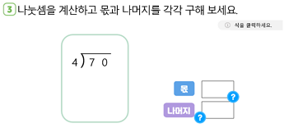
3-2
2. 나눗셈
suhi_p_0302_02_0006
06 나머지가 있는 (몇십)÷(몇)을 알아볼까요
Θ Description & Function
<쌍둥이 문제 버튼 클릭 시 나타나는 화면>
활동지 다운로드 버튼. 다운로드 되는 파일은 (3-2-2)수학익힘쌍둥이_06차시.hwp
답 칸 클릭하면 답 나타남. 정답 확인 버튼은 정답 가리기로 토글 됨.
지시문 볼드 – 식, 클릭
파란색 텍스트는 처음에는 안 보이다가 각 식이나 정답 확인 클릭하면 함께 나타남. (첫 진입화면 참고)
나눗셈을 계산하고 몫과 나머지를 각각 구해 보세요.
#3
식을 클릭하세요.
#4
1 7
)
4
7 0
4
3 0
17
몫
2 8
2
나머지
2
#1
#2

Slide 11
3-2
2. 나눗셈
suhi_p_0302_02_0006
06 나머지가 있는 (몇십)÷(몇)을 알아볼까요
Θ Description & Function
나머지가 있는 (몇십)÷(몇)을 알아볼까요 │ 32~33쪽
< 풀이 확인 클릭 시 나타나는 화면>
개념 정리
1
2
3
4
5
6
나눗셈을 계산하고 몫과 나머지를 각각 구해 보세요.
식을 클릭하세요.
1 2
)
4
5 0
4
1 0
12
몫
풀이
8
2
나머지
2
50÷4＝12 ··· 2이므로 몫은 12, 나머지는 2입니다.

Slide 12




3-2
2. 나눗셈
suhi_p_0302_02_0006
06 나머지가 있는 (몇십)÷(몇)을 알아볼까요
Θ Description & Function
나머지가 있는 (몇십)÷(몇)을 알아볼까요 │ 32~33쪽
개념 정리
1
2
3
4
5
6
풀 팝업창(다음 슬라이드)
한 번 더! 풀 팝업창 (#1 풀 팝업창 다음 슬라이드)
풀이 확인 팝업창 (#2 풀 팝업창 다음 슬라이드)
답 칸 클릭하면 답 나타남. 정답 확인 버튼은 정답 가리기로 토글 됨.
놀이 카드가 40장 있습니다. 3명이 똑같이 나누어 갖는다면 한 명이 카드를 몇 장씩 가질 수 있고, 몇 장이 남을까요?
40÷3＝13 ··· 1
13
1
한 명이 장씩 가질 수 있고, 장이 남습니다.
#1
#2
#3
#4

Slide 13
3-2
2. 나눗셈
suhi_p_0302_02_0006
06 나머지가 있는 (몇십)÷(몇)을 알아볼까요
Θ Description & Function
<쌍둥이 문제 버튼 클릭 시 나타나는 화면>
활동지 다운로드 버튼. 다운로드 되는 파일은 (3-2-2)수학익힘쌍둥이_06차시.hwp
답 칸 클릭하면 답 나타남. 정답 확인 버튼은 정답 가리기로 토글 됨.
놀이 카드가 40장 있습니다. 6명이 똑같이 나누어 갖는다면 한 명이 카드를 몇 장씩 가질 수 있고, 몇 장이 남을까요?
40÷6＝6 ··· 4
6
4
한 명이 장씩 가질 수 있고, 장이 남습니다.
#1
#2

Slide 14

3-2
2. 나눗셈
suhi_p_0302_02_0006
06 나머지가 있는 (몇십)÷(몇)을 알아볼까요
Θ Description & Function
<쌍둥이 문제 버튼 클릭 시 나타나는 화면>
답 칸 클릭하면 답 나타남. 정답 확인 버튼은 정답 가리기로 토글 됨.
지우개가 70개 있습니다. 지우개를 6모둠에게 똑같이 나누어 준다면 한 모둠에게 몇 개씩 줄 수 있고, 몇 개가 남을까요?
70÷6＝11 ··· 4
11
4
한 모둠에게 개씩 줄 수 있고, 개가 남습니다.
#1

Slide 15
3-2
2. 나눗셈
suhi_p_0302_02_0006
06 나머지가 있는 (몇십)÷(몇)을 알아볼까요
Θ Description & Function
나머지가 있는 (몇십)÷(몇)을 알아볼까요 │ 32~33쪽
< 풀이 확인 클릭 시 나타나는 화면>
개념 정리
1
2
3
4
5
6
놀이 카드가 40장 있습니다. 3명이 똑같이 나누어 갖는다면 한 명이 카드를 몇 장씩 가질 수 있고, 몇 장이 남을까요?
풀이
…
40÷3＝13 1
놀이 카드 40장을 3명이 똑같이 나누어 가지므로 40÷3입니다.
1 3
)
13
1
3
한 명이 장씩 가질 수 있고, 장이 남습니다.
4 0
3
1 0
9
이므로 한 명이 13장씩 가질 수 있고, 1장이 남습니다.
1

Slide 16






3-2
2. 나눗셈
suhi_p_0302_02_0006
06 나머지가 있는 (몇십)÷(몇)을 알아볼까요
Θ Description & Function
나머지가 있는 (몇십)÷(몇)을 알아볼까요 │ 32~33쪽
중요 표시 약물 추가
풀 팝업창(다음 슬라이드)
풀이 확인 팝업창(미니 팝업창)
답 칸 클릭하면 답 나타남. 정답 확인 버튼은 정답 가리기로 토글 됨.
개념 정리
1
2
3
4
5
6
나머지가 6이 될 수 없는 나눗셈을 찾아 기호를 써 보세요.
#1
0÷8
0÷7
0÷6
0÷9
#3
풀이
나머지가 6이 되려면 나누는 수는 6보다 커야 합니다.
÷6은 나누는 수가 6이므로 나머지는 6보다 작은 수가 나옵니다.
#2
#3
#4

Slide 17
3-2
2. 나눗셈
suhi_p_0302_02_0006
06 나머지가 있는 (몇십)÷(몇)을 알아볼까요
Θ Description & Function
<쌍둥이 문제 버튼 클릭 시 나타나는 화면>
활동지 다운로드 버튼. 다운로드 되는 파일은 (3-2-2)수학익힘쌍둥이_06차시.hwp
답 칸 클릭하면 답 나타남. 정답 확인 버튼은 정답 가리기로 토글 됨.
나머지가 4가 될 수 없는 나눗셈을 찾아 기호를 써 보세요.
0÷4
0÷6
0÷7
0÷8
#1
#2

Slide 18

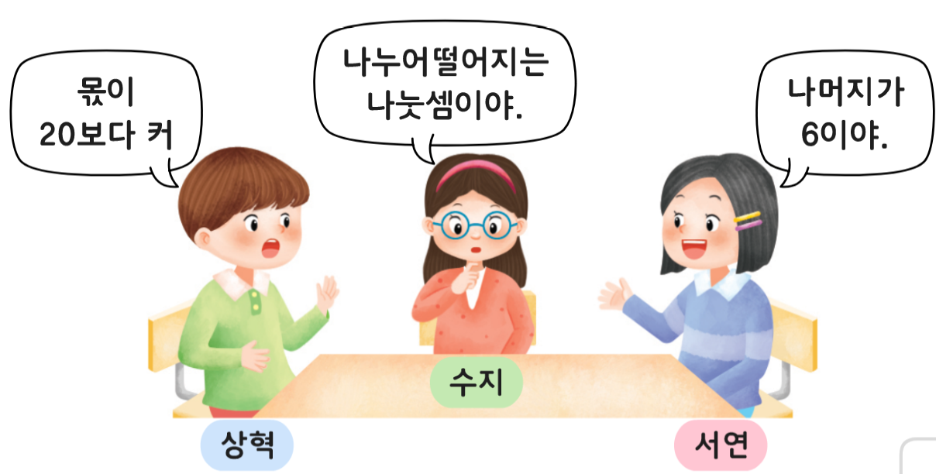
3-2
2. 나눗셈
suhi_p_0302_02_0006
06 나머지가 있는 (몇십)÷(몇)을 알아볼까요
Θ Description & Function
나머지가 있는 (몇십)÷(몇)을 알아볼까요 │ 32~33쪽
중요 표시 약물 추가
풀 팝업창(다음 슬라이드)
풀이 확인 팝업창 (#2 풀팝업창 다음 슬라이드)
답 칸 클릭하면 답 나타남. 정답 확인 버튼은 정답 가리기로 토글 됨.
개념 정리
1
2
3
4
5
6
90÷7을 바르게 설명한 친구의 이름을 써 보세요.
#1
나누어떨어지는
나눗셈이야.
몫이 20보다 커.
나머지가
6이야.
수지
상혁
서연
서연
#3
#4
#2
삽화 파일명 | bg.png 수학 3-2 지도서\app\resource\contents_sub\lesson02\ops\ms_lesson02\images\ms_32_2_05_07_01

Slide 19
3-2
2. 나눗셈
suhi_p_0302_02_0006
06 나머지가 있는 (몇십)÷(몇)을 알아볼까요
Θ Description & Function
<쌍둥이 문제 버튼 클릭 시 나타나는 화면>
활동지 다운로드 버튼. 다운로드 되는 파일은 (3-2-2)수학익힘쌍둥이_06차시.hwp
답 칸 클릭하면 답 나타남. 정답 확인 버튼은 정답 가리기로 토글 됨.
90÷4를 바르게 설명한 친구의 이름을 써 보세요.
상혁
몫이 20보다 커.
수지
나누어떨어지는 나눗셈이야.
서연
나머지가 3이야.
상혁
#1
#2

Slide 20
3-2
2. 나눗셈
suhi_p_0302_02_0006
06 나머지가 있는 (몇십)÷(몇)을 알아볼까요
Θ Description & Function
나머지가 있는 (몇십)÷(몇)을 알아볼까요 │ 32~33쪽
< 풀이 확인 클릭 시 나타나는 화면>
개념 정리
1
2
3
4
5
6
90÷7을 바르게 설명한 친구의 이름을 써 보세요.
나누어떨어지는
나눗셈이야.
몫이 20보다 커
나머지가
6이야.
풀이
1 2
)
7
9 0
…
7
90÷7＝12 6이므로
몫은 20보다 작고 나머지는 6인 나누어 떨어지지 않는 나눗셈입니다.
따라서 바르게 설명한 친구는 서연입니다.
2 0
수지
1 4
상혁
서연
6
서연

